Slide 1
대기오염에 따른
미래 예측과 솔루션(캠페인)
지구 Onnana팀
프로젝트기간 : 2023.11.15 ~ 2023.12.28

Slide 2
목 차
1
주제 선정 및 기대효과
5
서비스 화면
2
팀 소개
6
보완 및 한계
3
수행 절차
7
소감
4
정보 흐름 설계
8
기술 스텍
- 1 -

Slide 3
주제 선정 및
기대효과

Slide 4
1. 주제 선정 및 기대효과
2) 질환
4) 캠페인
1) 대기오염 심각성
3) 환경운동
4) 환경운동 활성화 웹
- 2 -

Slide 5
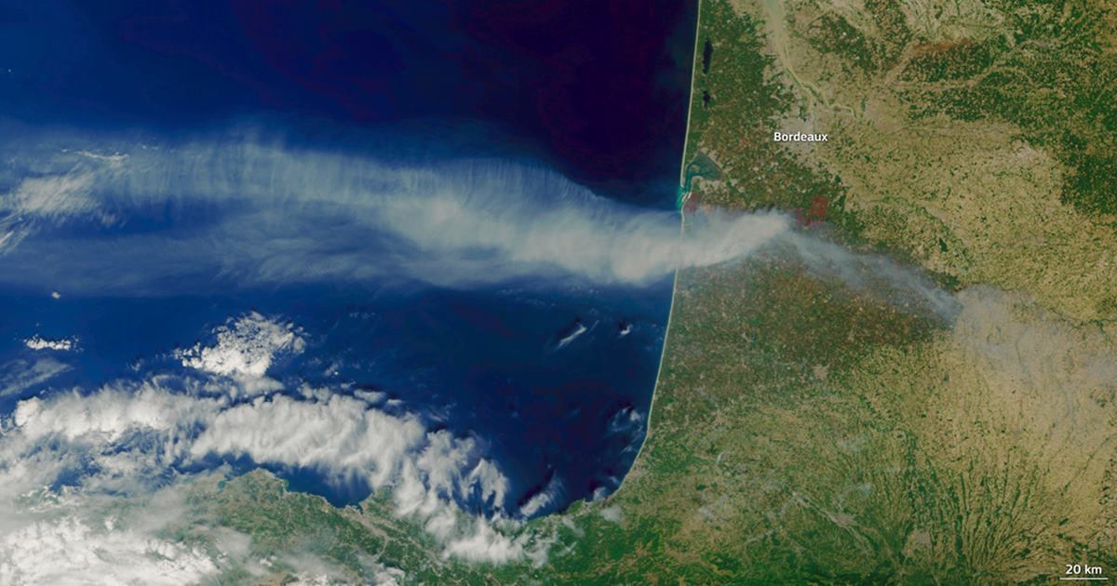
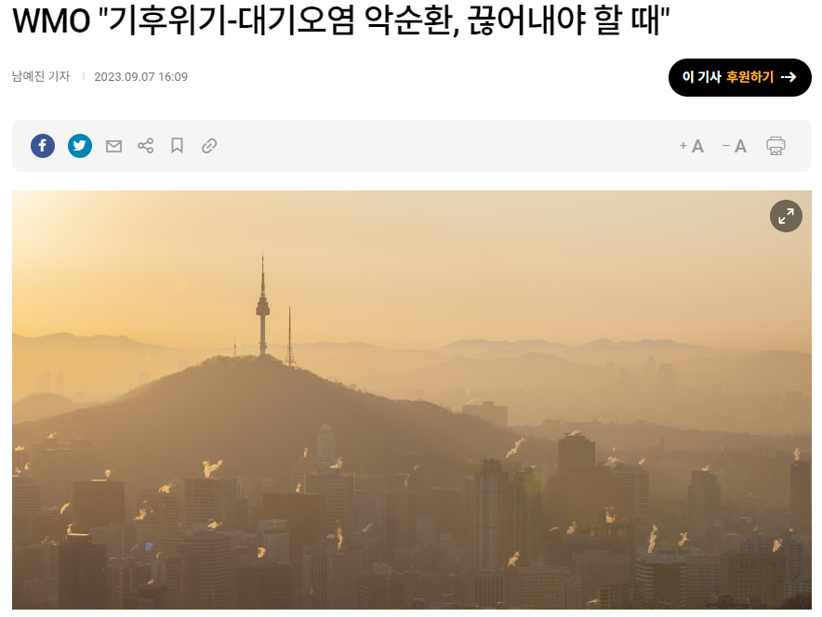
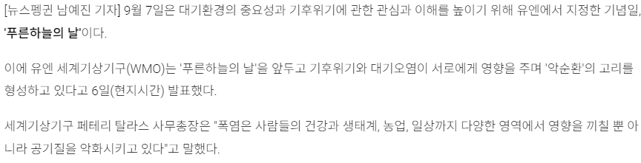
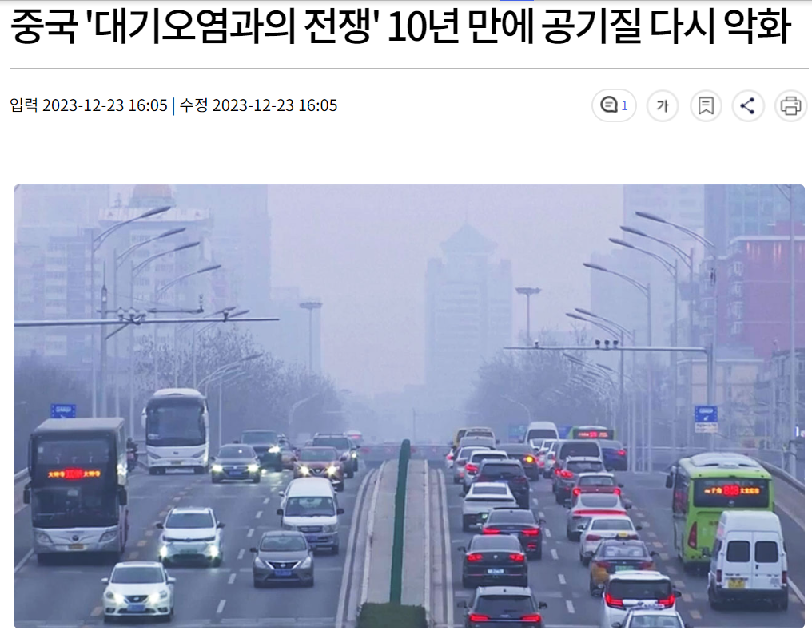
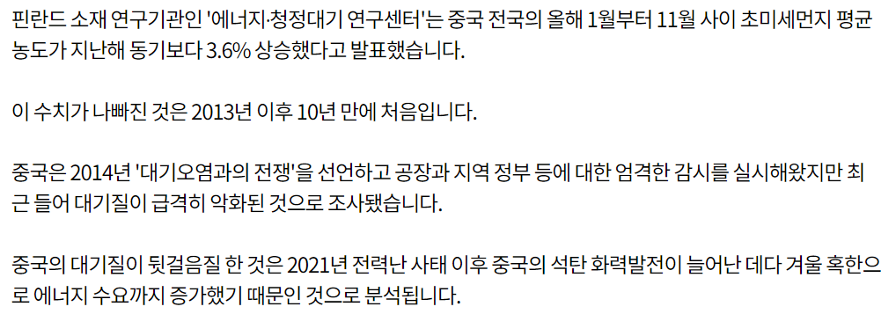
1-1. 대기오염의 문제
뉴스펭귄 2023년 09월 07일 뉴스기사
출처 : https://www.newspenguin.com/news/articleView.html?idxno=14931
MBC뉴스 2023년 12월 23일 뉴스기사
출처 : https://imnews.imbc.com/news/2023/world/article/6556047_36133.html
- 3 -
MBC뉴스 2023년 12월 23일 뉴스기사
출처 : https://imnews.imbc.com/news/2023/world/article/6556047_36133.html

Slide 6
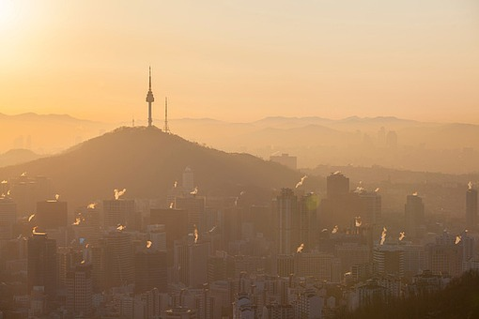
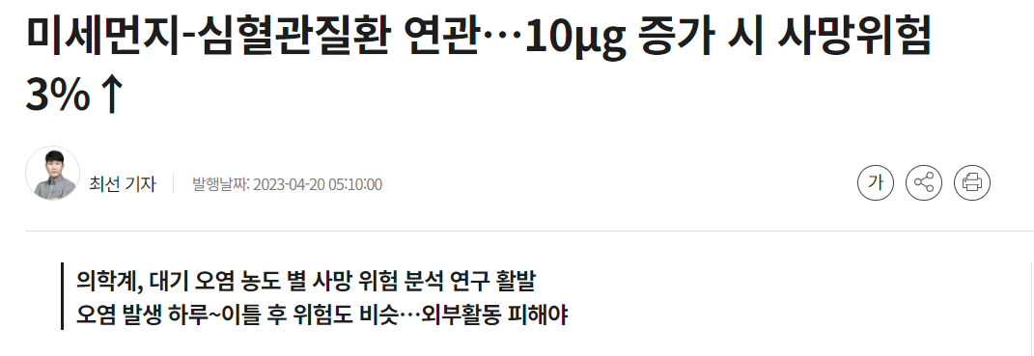
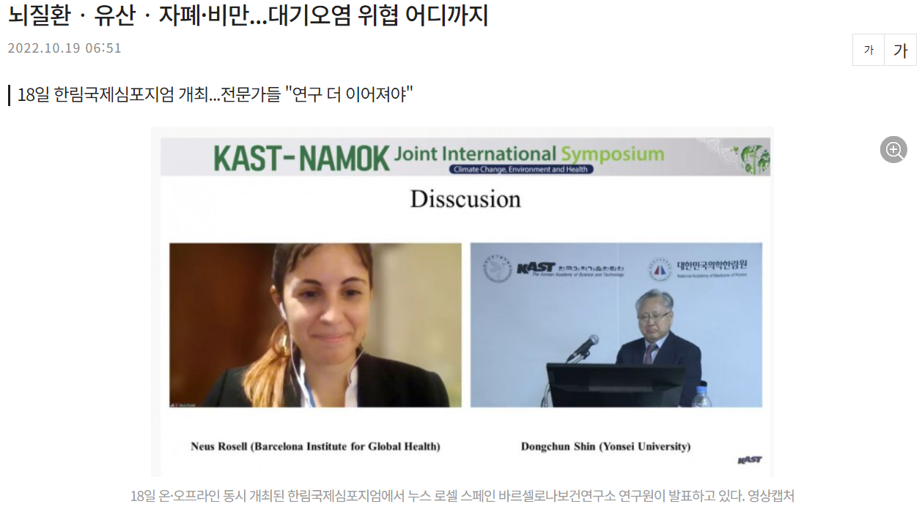
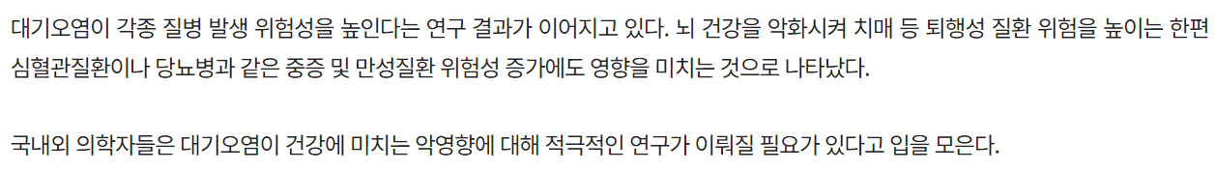
1-2. 질환
Medicaltimes 2023년 04월 20일 뉴스기사
출처 : https://www.medicaltimes.com/Main/News/NewsView.html?ID=1153191
동아시아 사이언스 2022년 10월 19일 뉴스기사
출처 : https://www.medicaltimes.com/Main/News/NewsView.html?ID=1153191
- 4 -

Slide 7
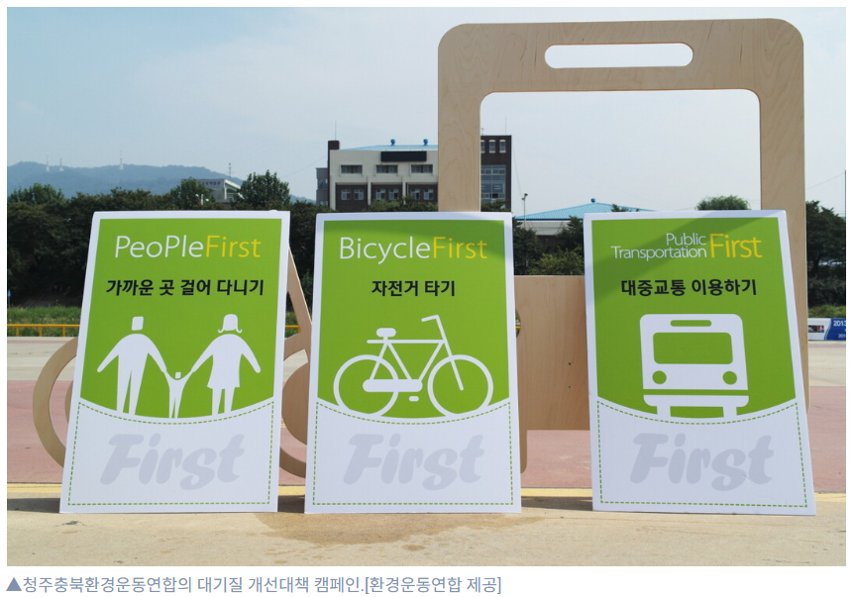
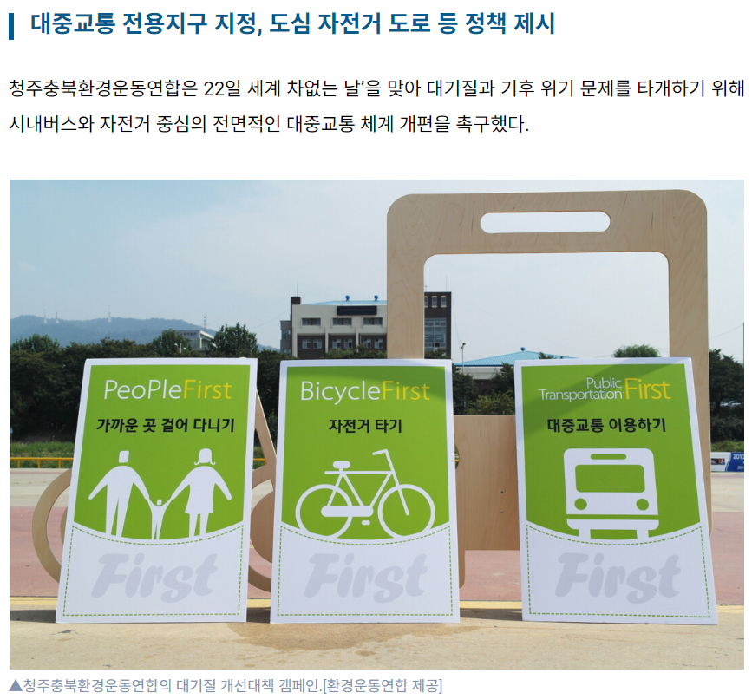
1-3. 환경운동
UPI뉴스 2023년 09월 22일 뉴스기사
출처 : https://www.upinews.kr/newsView/1065599356006193
- 5 -

Slide 8
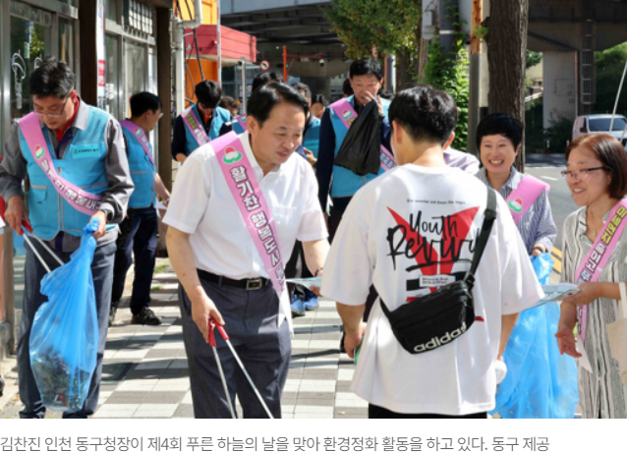
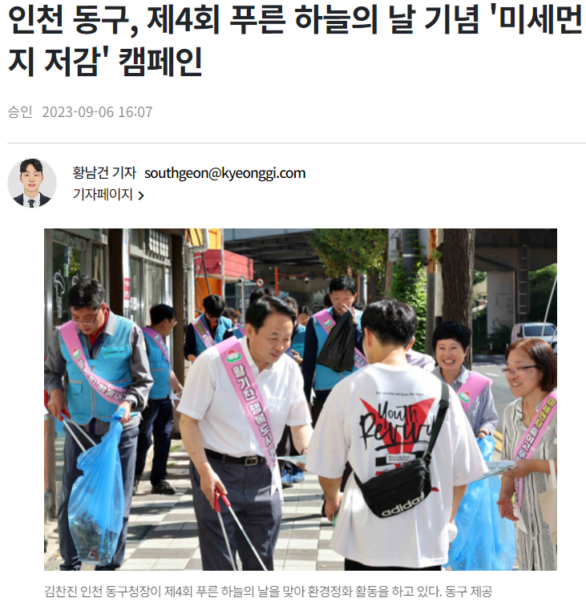
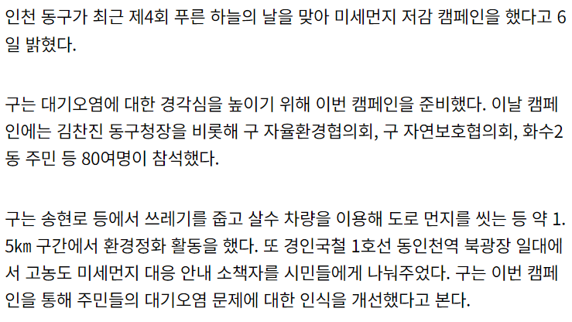
1-4. 캠페인
경기일보 2023년 09월 06일 뉴스기사
출처: https://www.kyeonggi.com/article/20230906580148
- 6 -

Slide 9
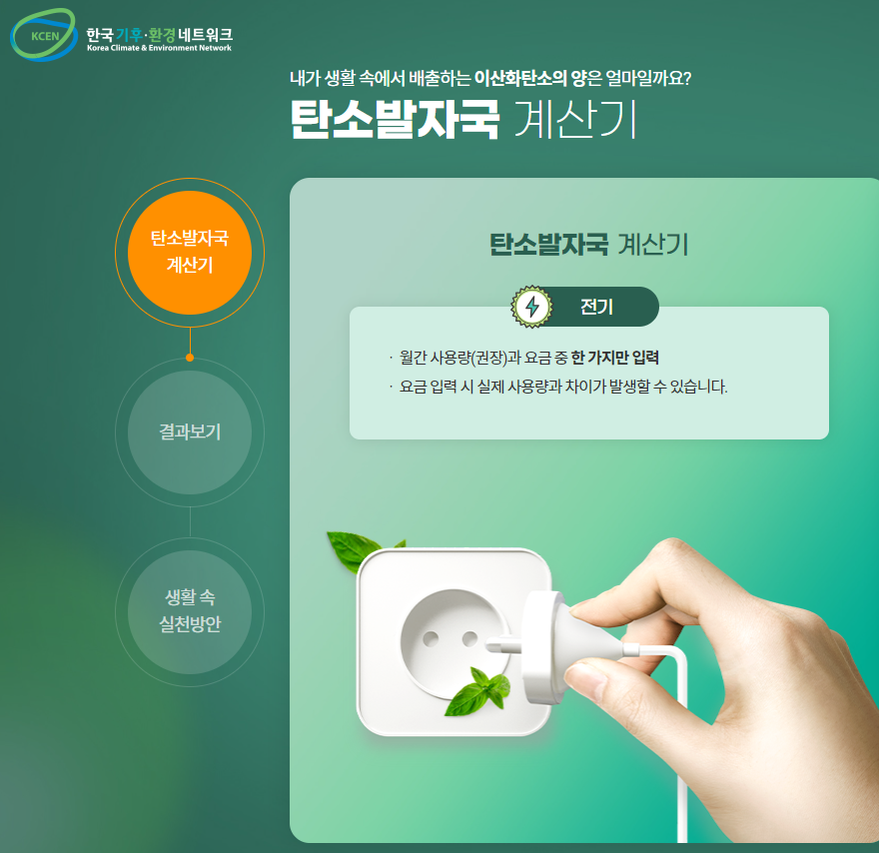
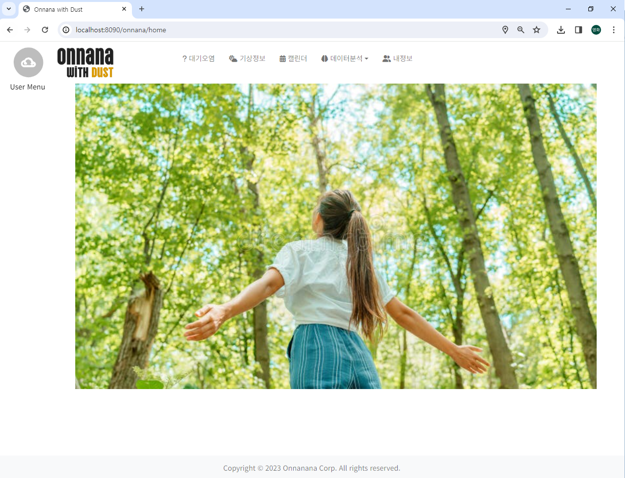
1-4. 환경 운동 활성화 웹구현
- 7 -

Slide 10
2. 팀 소개

Slide 11
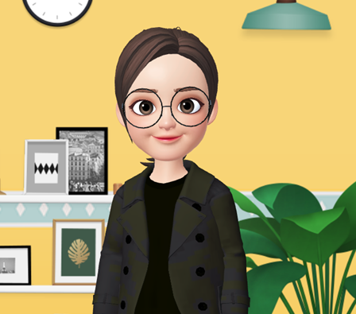

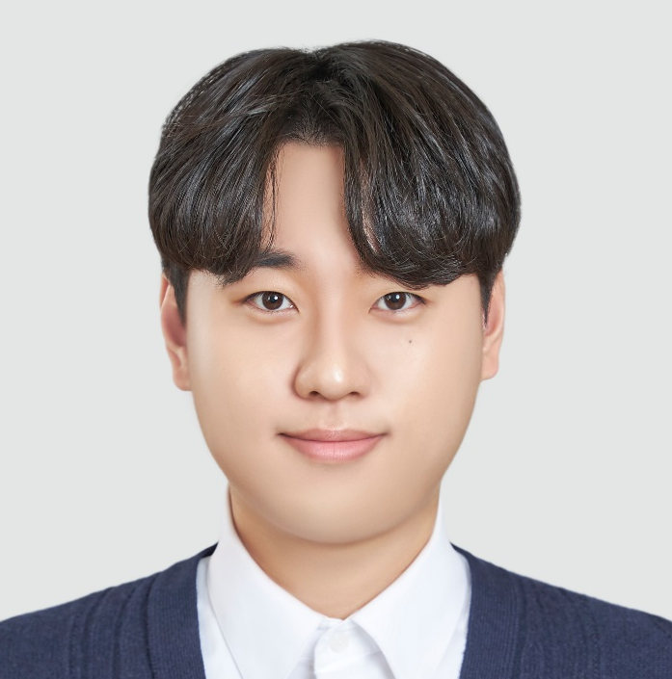
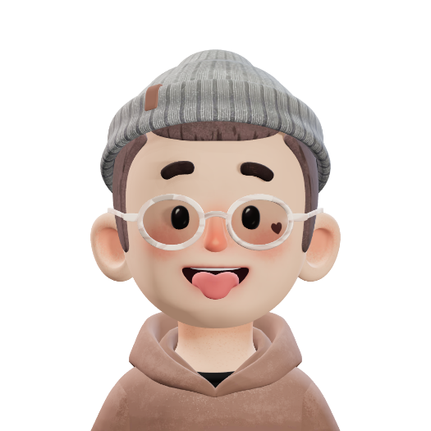
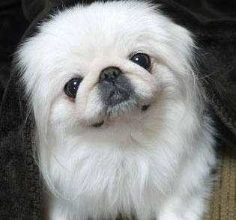
Onnana Team
남지영
Back-End / Pront-End /DB/ API/ Design/ Git
카카오맵 API를 통한 탄소계산기 구현
유저 /캘린더 입력 DB 관리
관리자/사용자 차별성 웹구현
신영화
Back-End / Pront-End / DB / Crawling / Git
성분 버튼별 질환 데이터 수집 및 시각화
생활지수 크롤링
로그인 시, 자동 출석 DB 구현
조세훈
Back-End / Pront-End /Crawling /Git
생활지수 그래프 시각화 및 구현
회원등급 기준 설계
심민준
Leader
탁광호
Back-End / Pront-End / API / Git
Back-End / Pront-End / MushinLearning / Git
기상청 기상정보 API 활용
한국환경공단 대기질 API 활용
카토그램을 이용한 시각화
기상 정보 실시간 데이터 Front-End
KOSIS 데이터 활용 관련 데이터 수집
데이터 분석 및 Mushin Leaning, Deep Learning
- 8 -

Slide 12
3. 수행 절차

Slide 13
3. 수행 절차
계획 대비 수행
계획 대비 연장
계획 대비 지연
- 9 -

Slide 14
4. 정보 흐름 설계

Slide 15
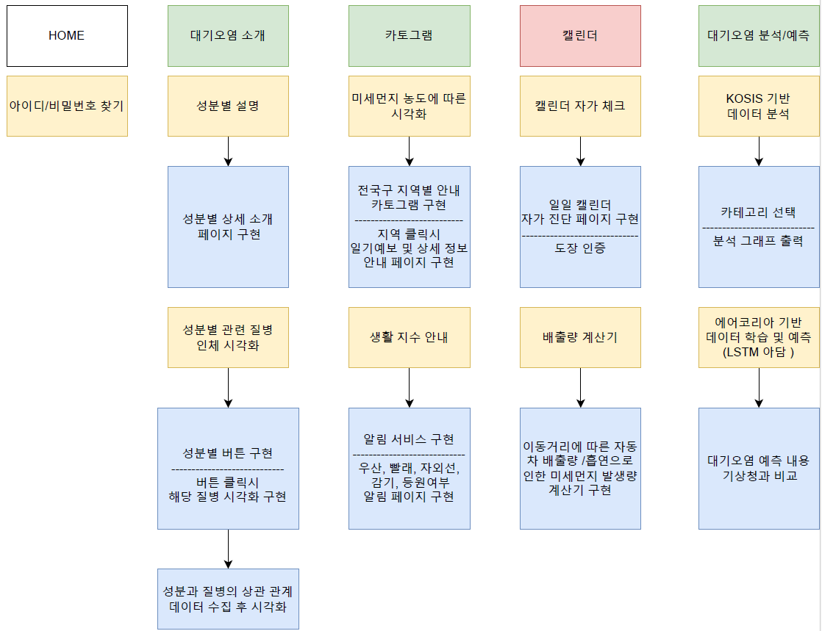
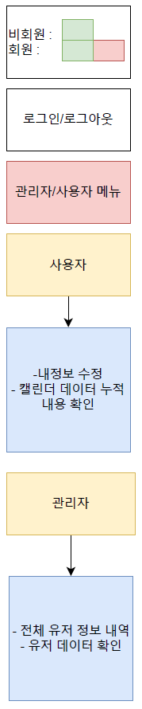
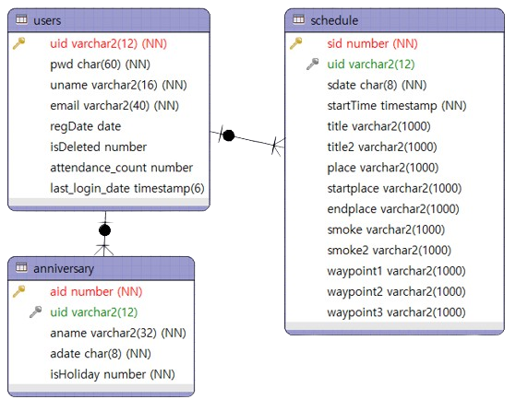
4-1. 정보 흐름 설계
ER Diagram
- 10 -

Slide 16
5. 서비스 화면
Web Tour
https://github.com/njy622/Onnanana_second-Projct

Slide 17
Home > Main
- 11 -

Slide 18
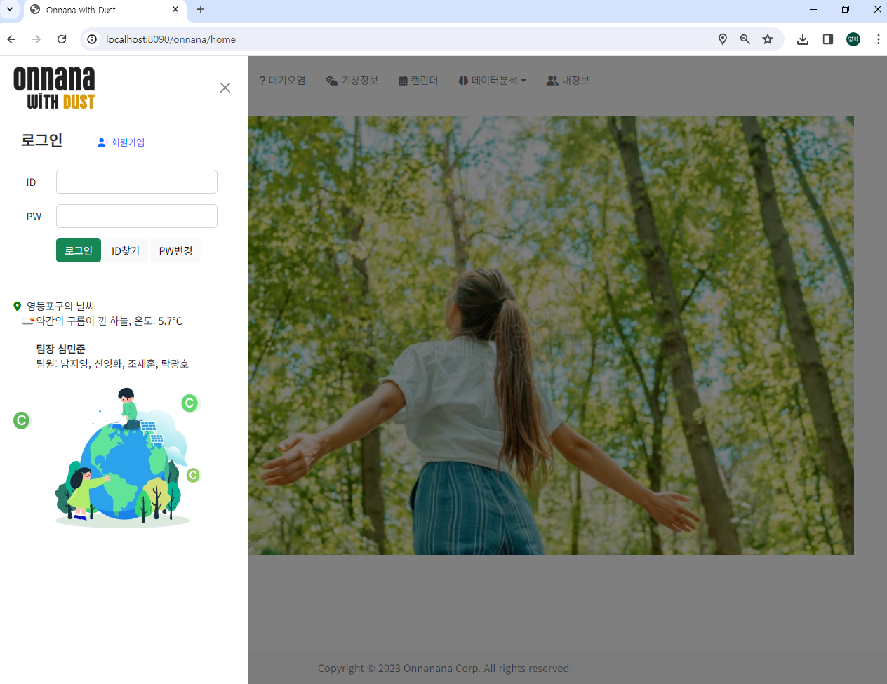
Home > Main
> Before Login in
- 12 -

Slide 19
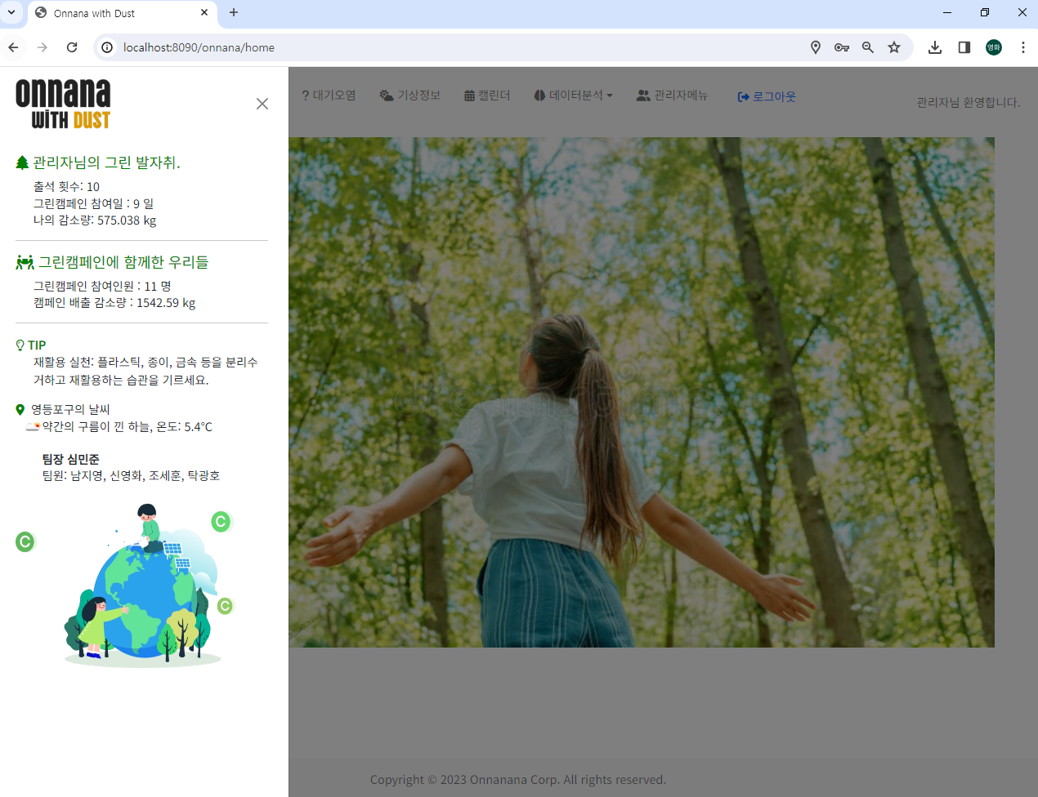
Home > Main
> After Login in
- 13 -

Slide 20
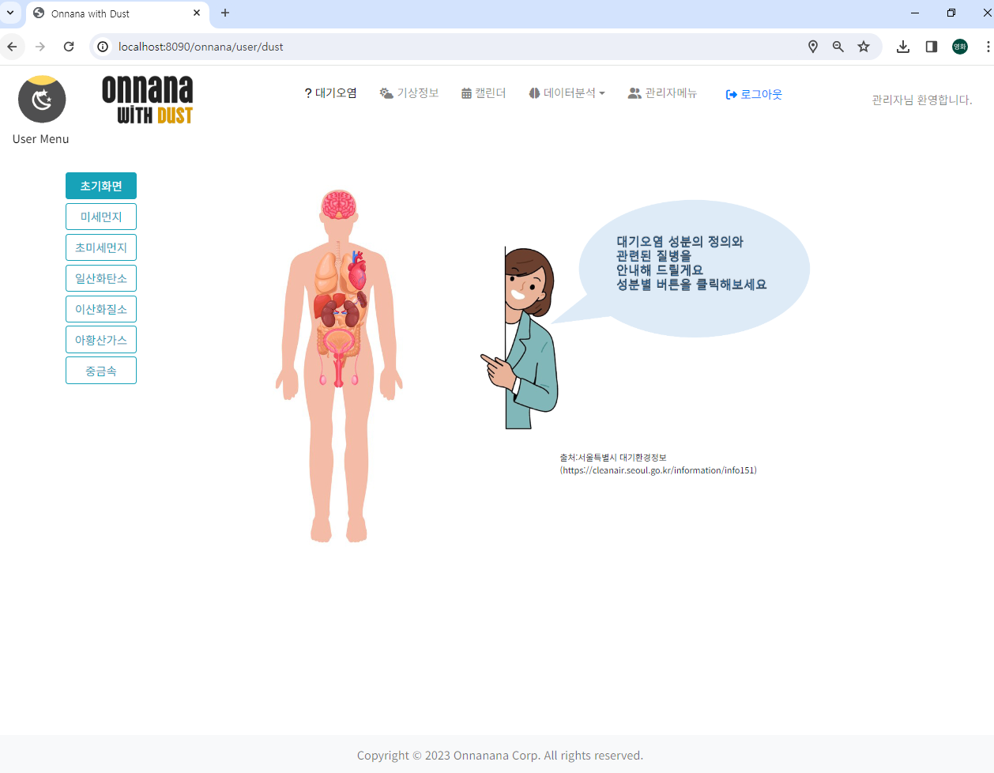
대기오염 > 초기화면
- 14 -

Slide 21
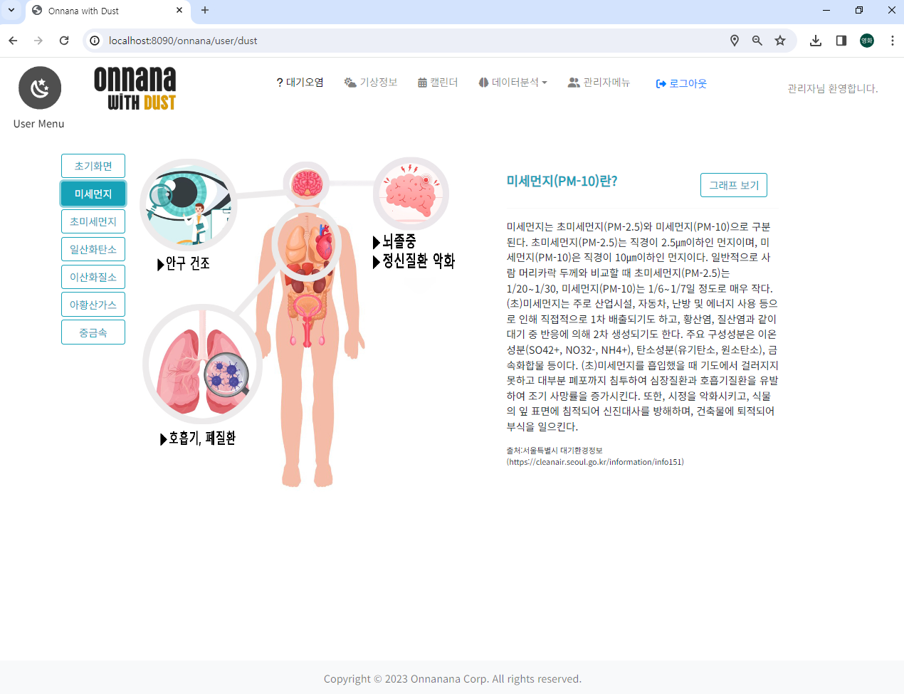
대기오염 > 미세먼지
- 15 -

Slide 22
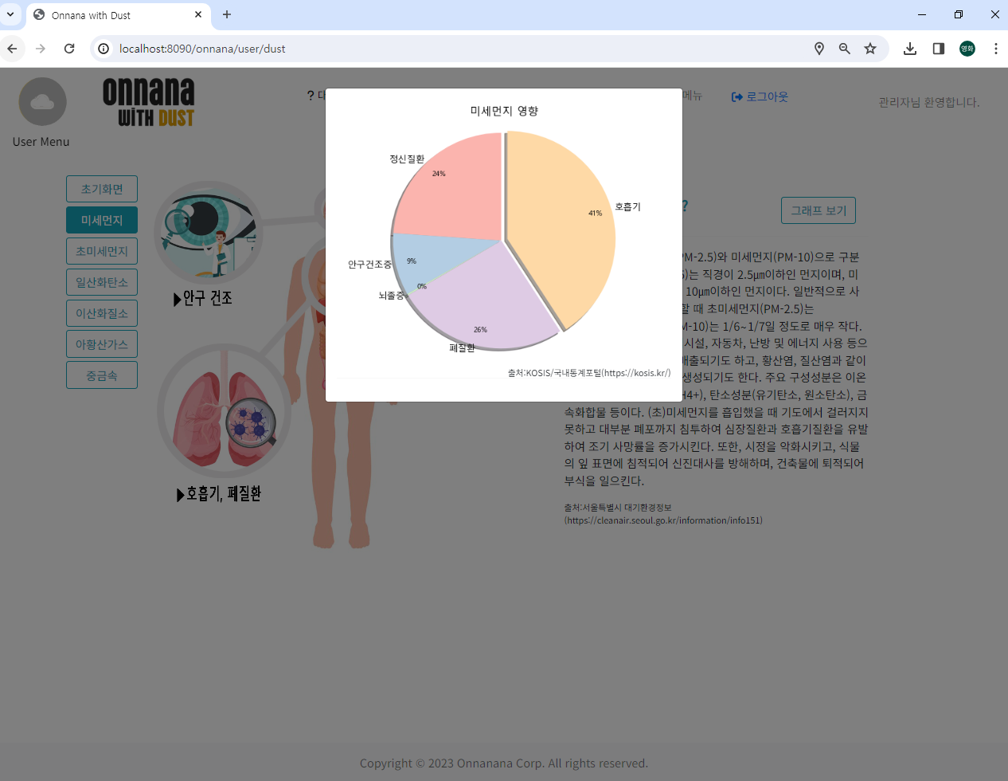
대기오염 > 미세먼지
> 질병상관 그래프
- 16 -

Slide 23
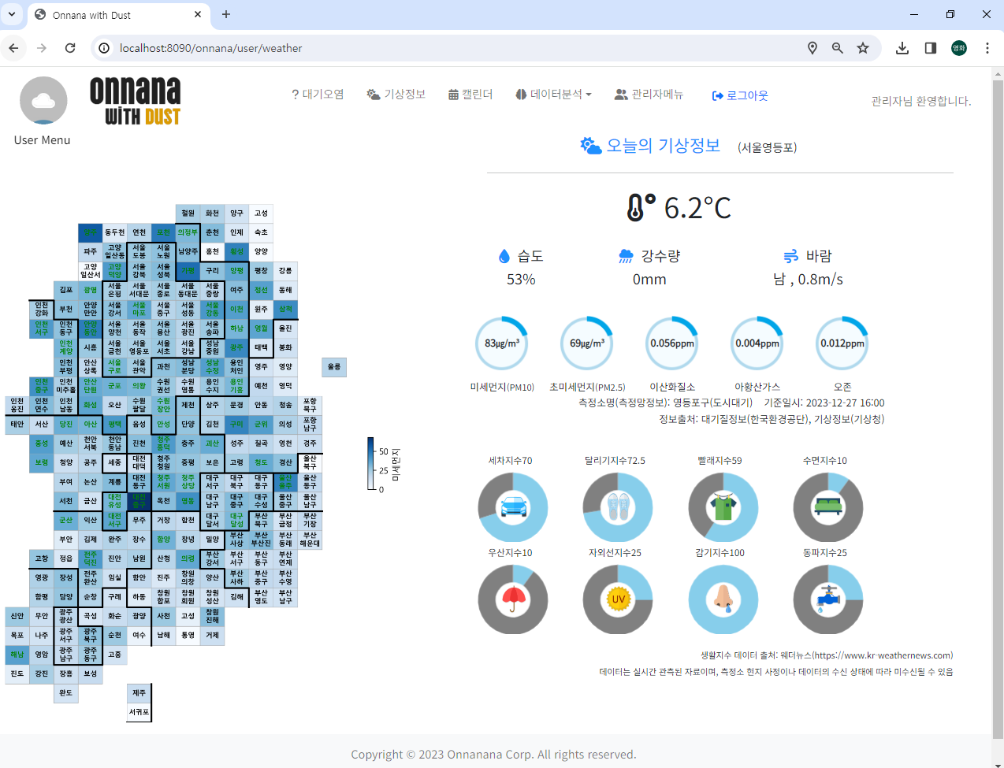
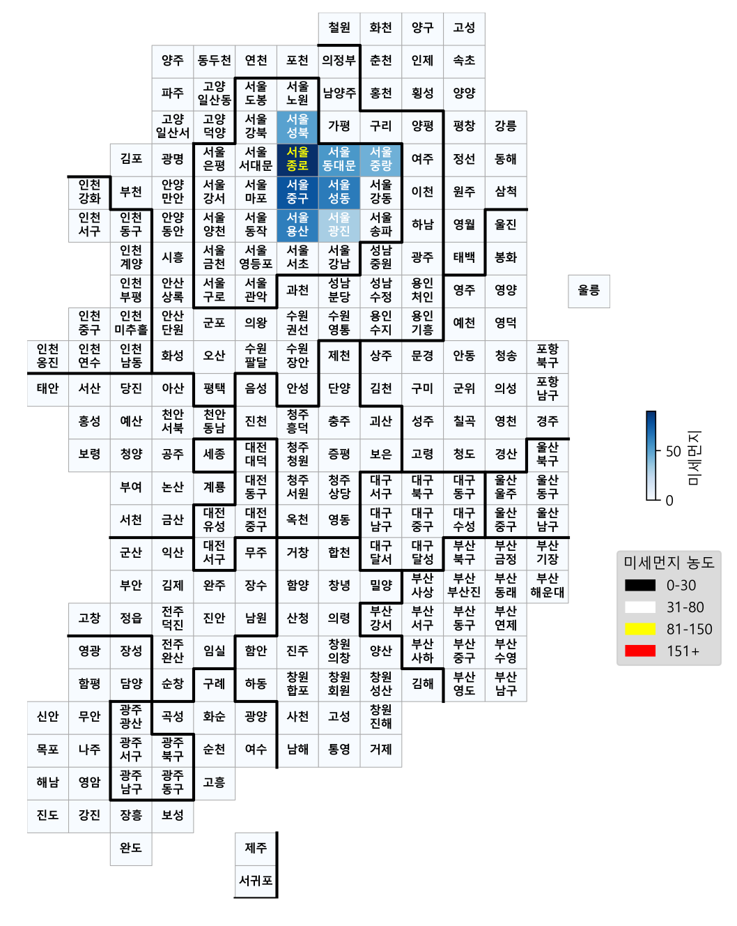
기상정보
- 17 -

Slide 24
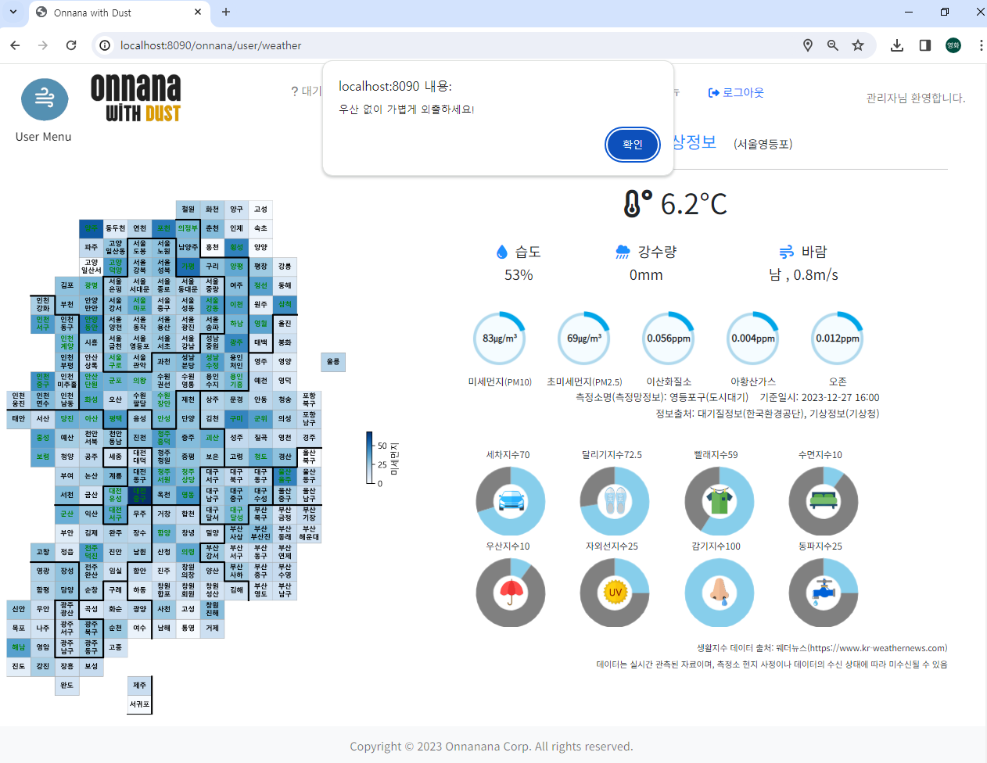
기상정보 > 생활 지수
- 18 -

Slide 25
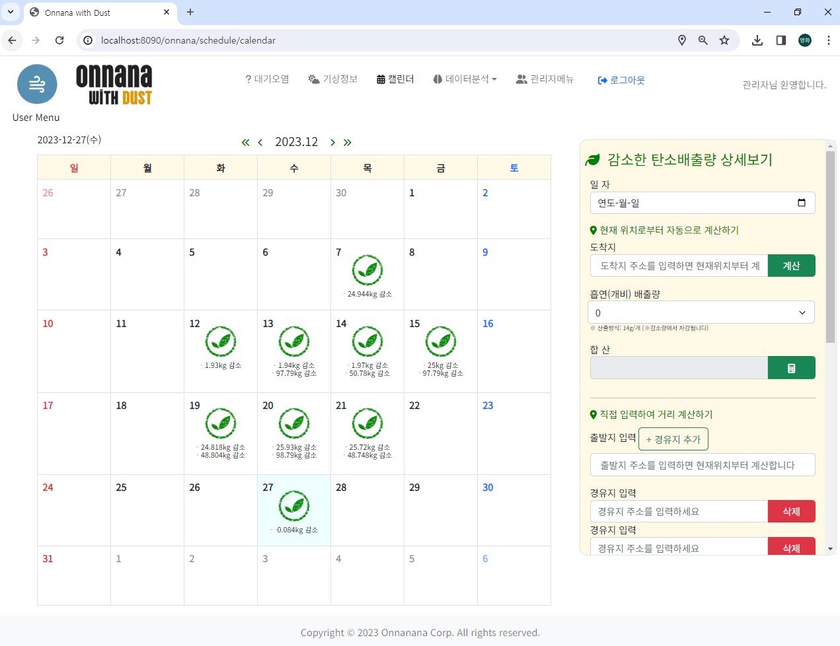
캘린더
- 19 -

Slide 26
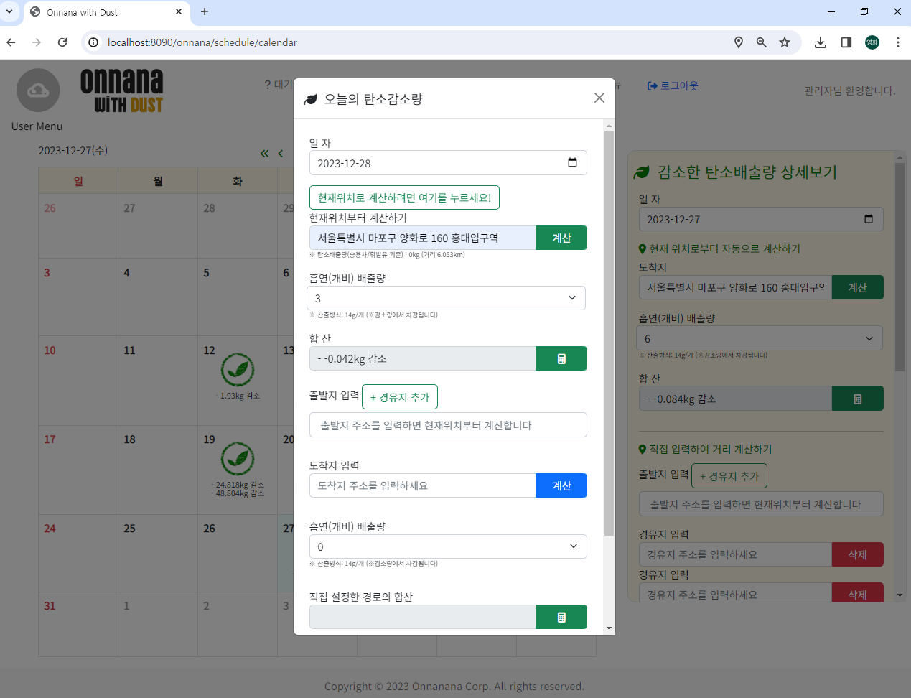
캘린더 > 탄소 계산기
- 20 -

Slide 27
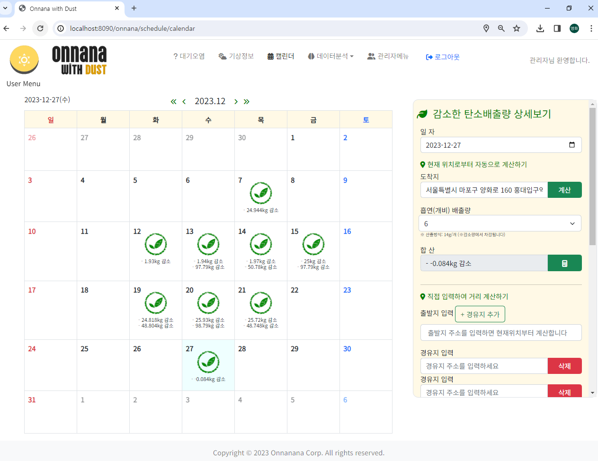
캘린더 > 탄소 계산기
> 상세 보기
- 21 -

Slide 28
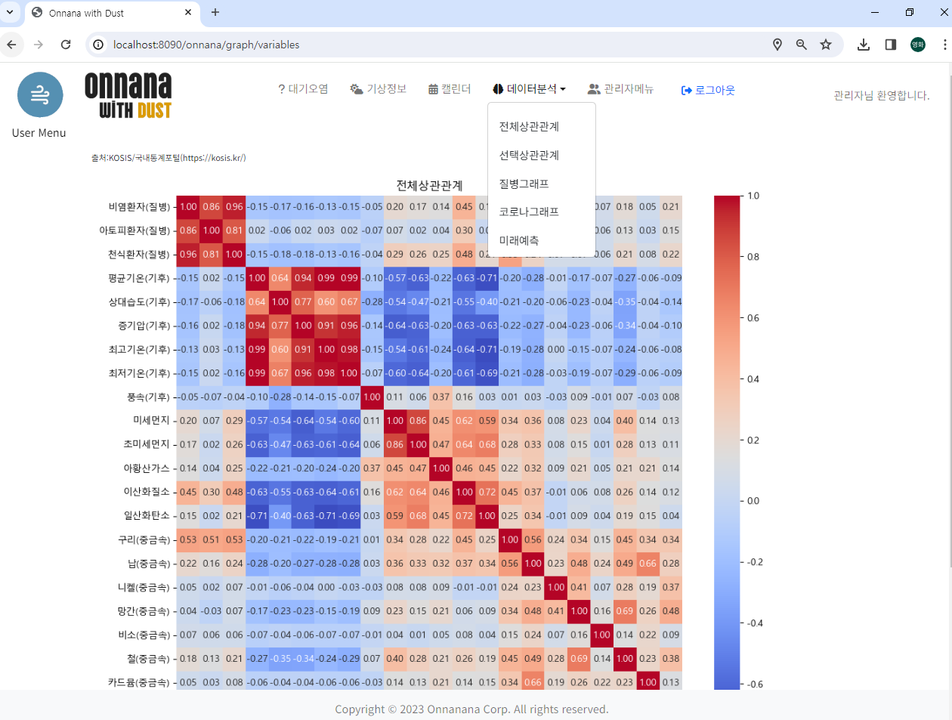
데이터 분석
> 전체 상관 그래프
- 22 -

Slide 29
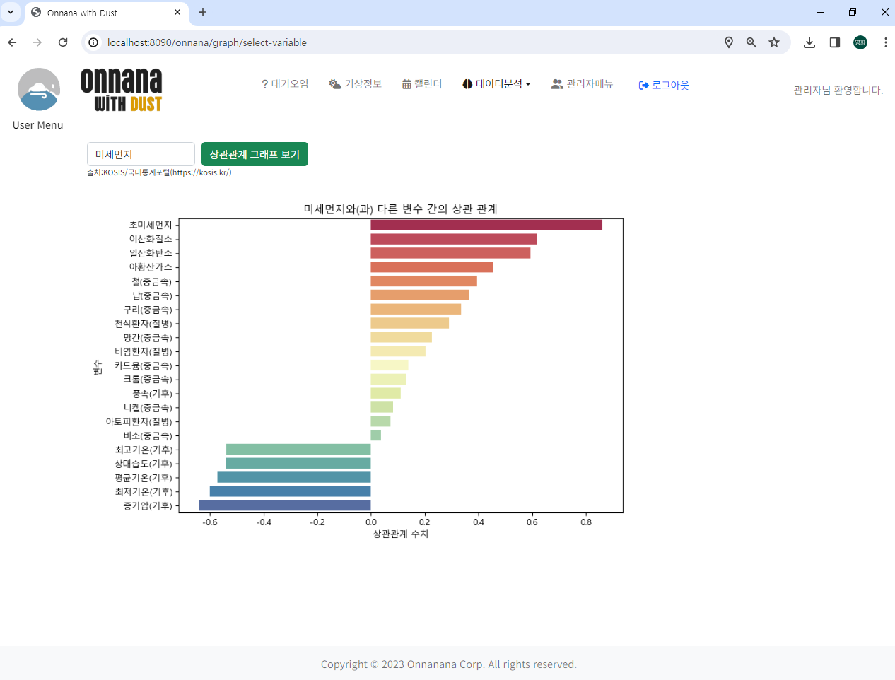
데이터 분석
> 선택 상관 그래프
- 23 -

Slide 30
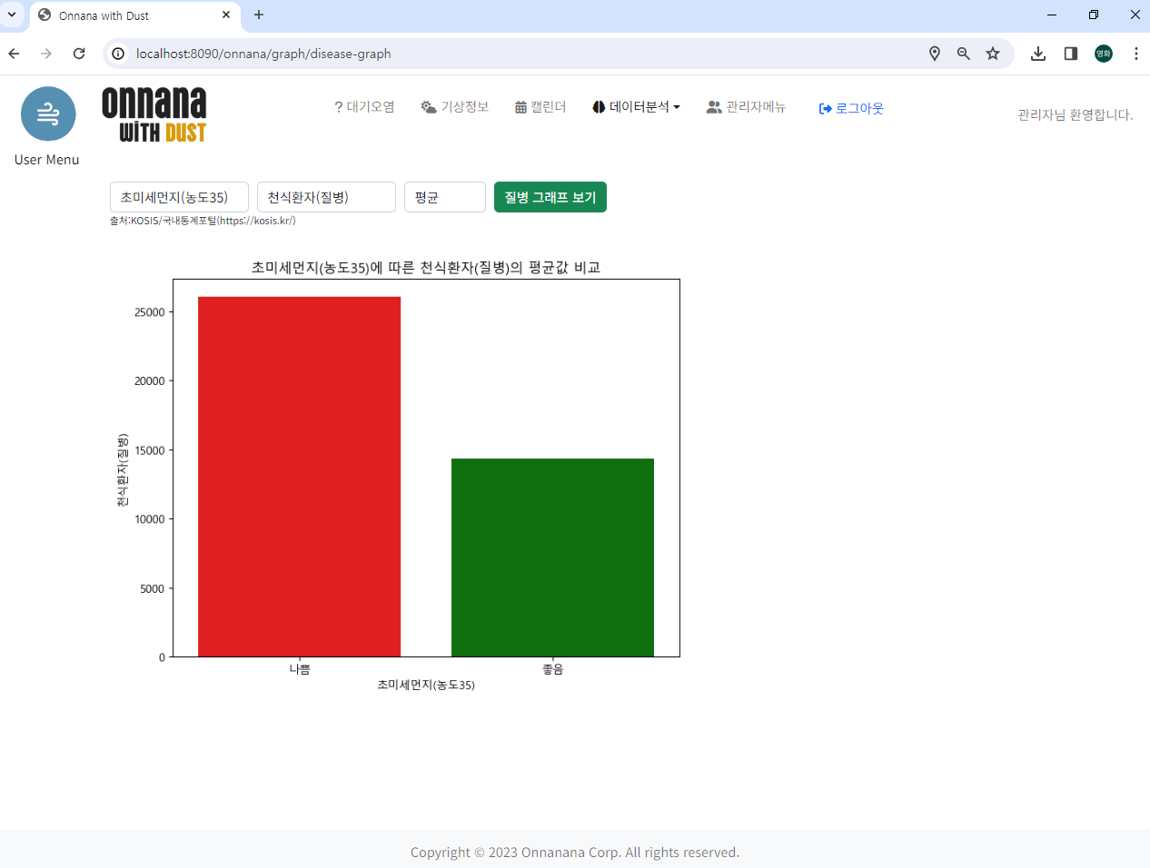
데이터 분석
> 질병 그래프
- 24 -

Slide 31
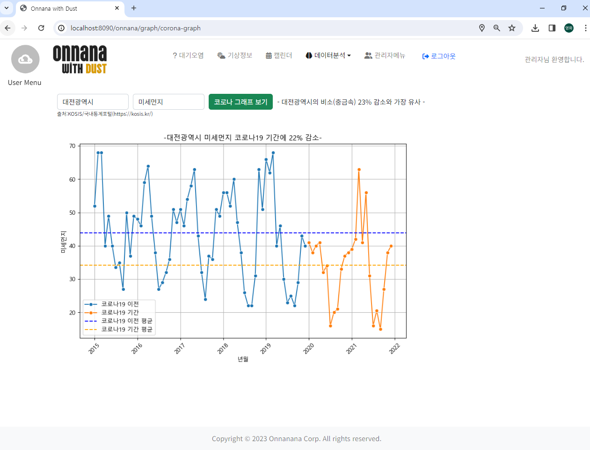
데이터 분석
> 코로나 그래프
- 25 -

Slide 32
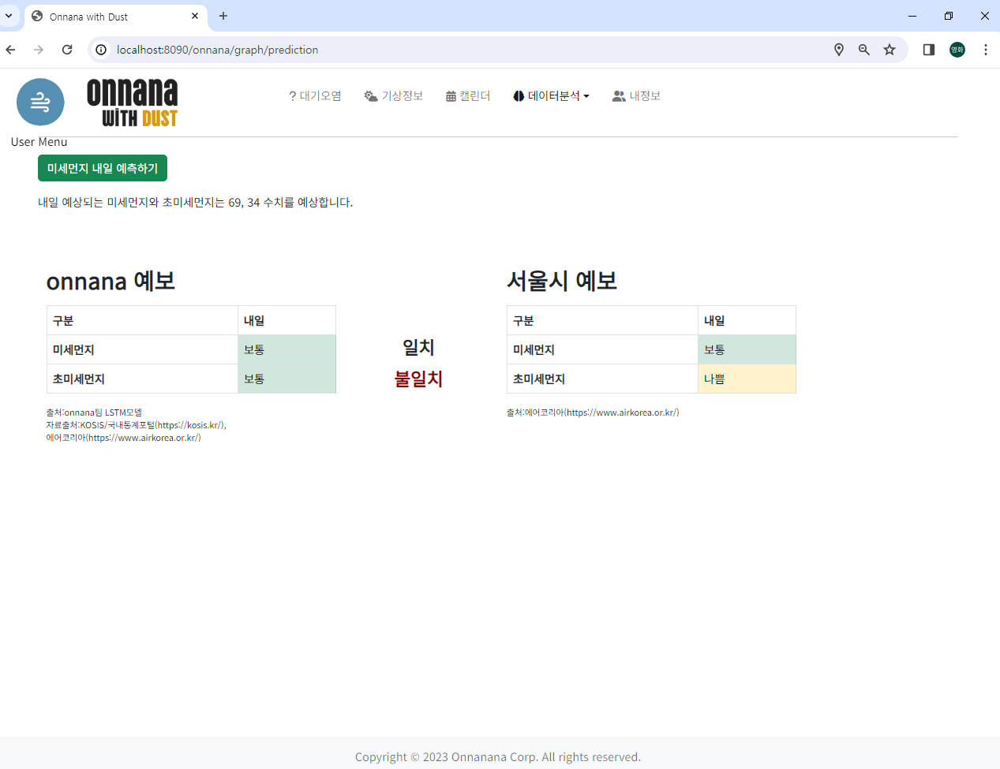
데이터 분석
> 미래 예측 비교
- 26 -

Slide 33
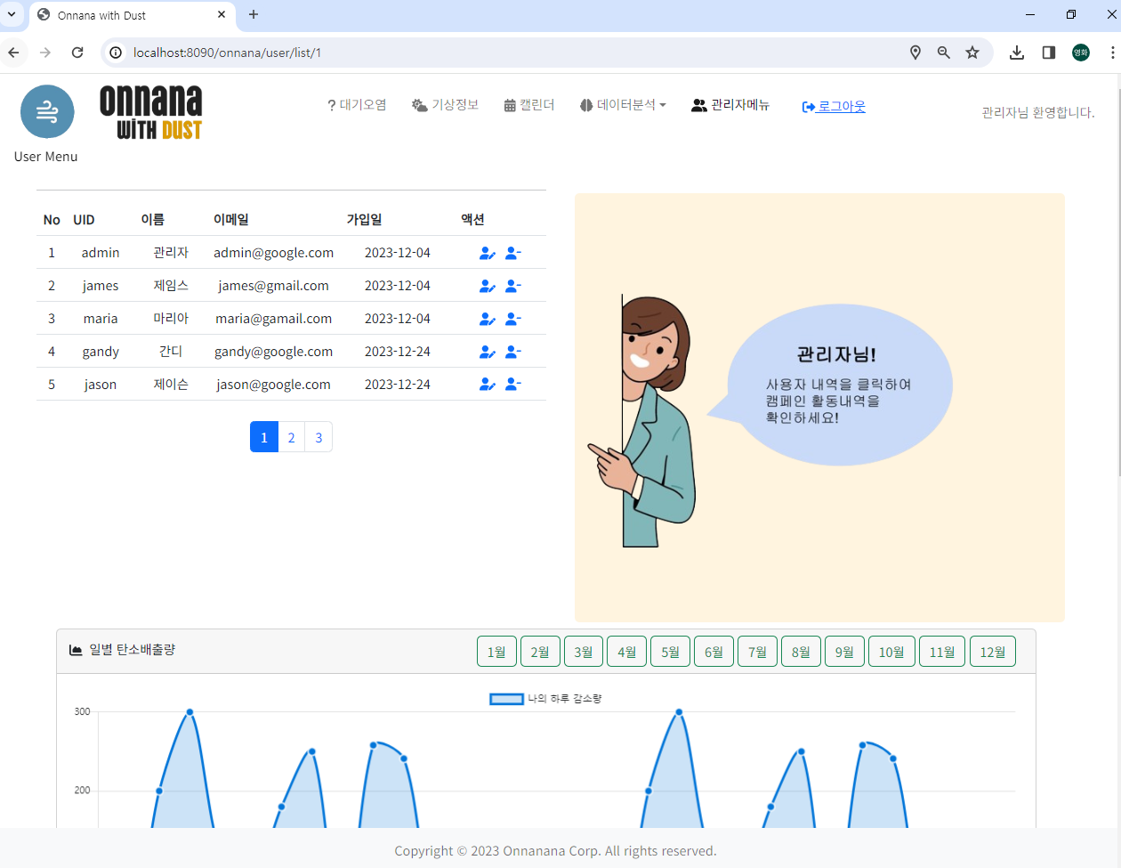
관리자 메뉴
- 27 -

Slide 34
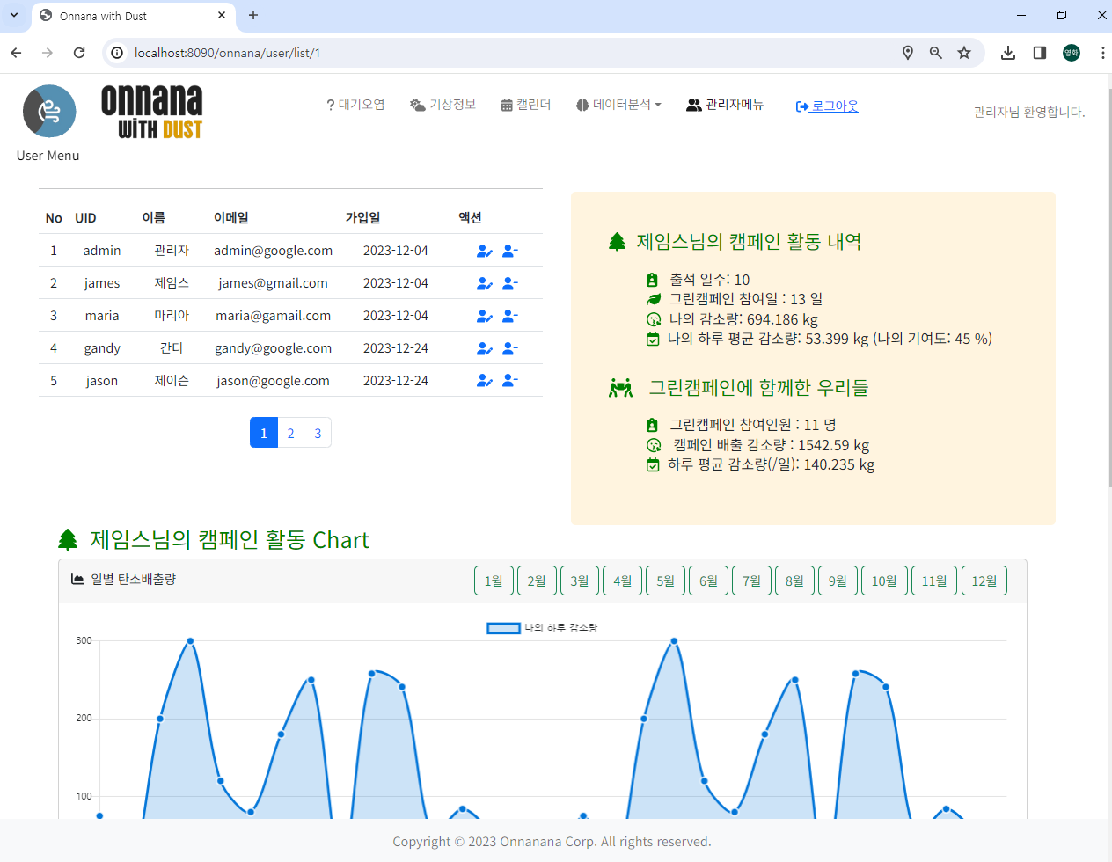
관리자 메뉴
> 회원 활동 내역
- 28 -

Slide 35
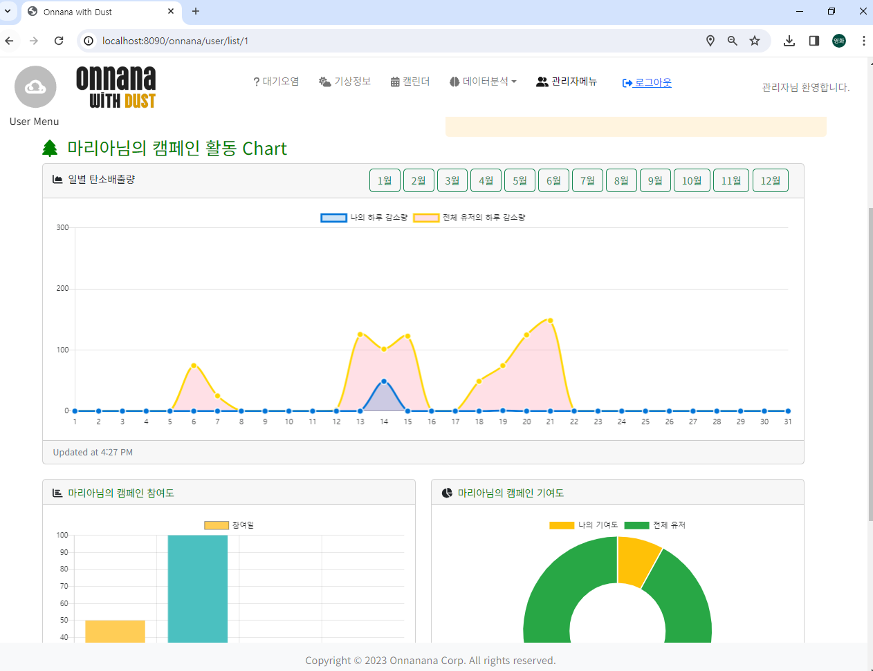
관리자 메뉴
> 일별 감소량 그래프
- 29 -

Slide 36
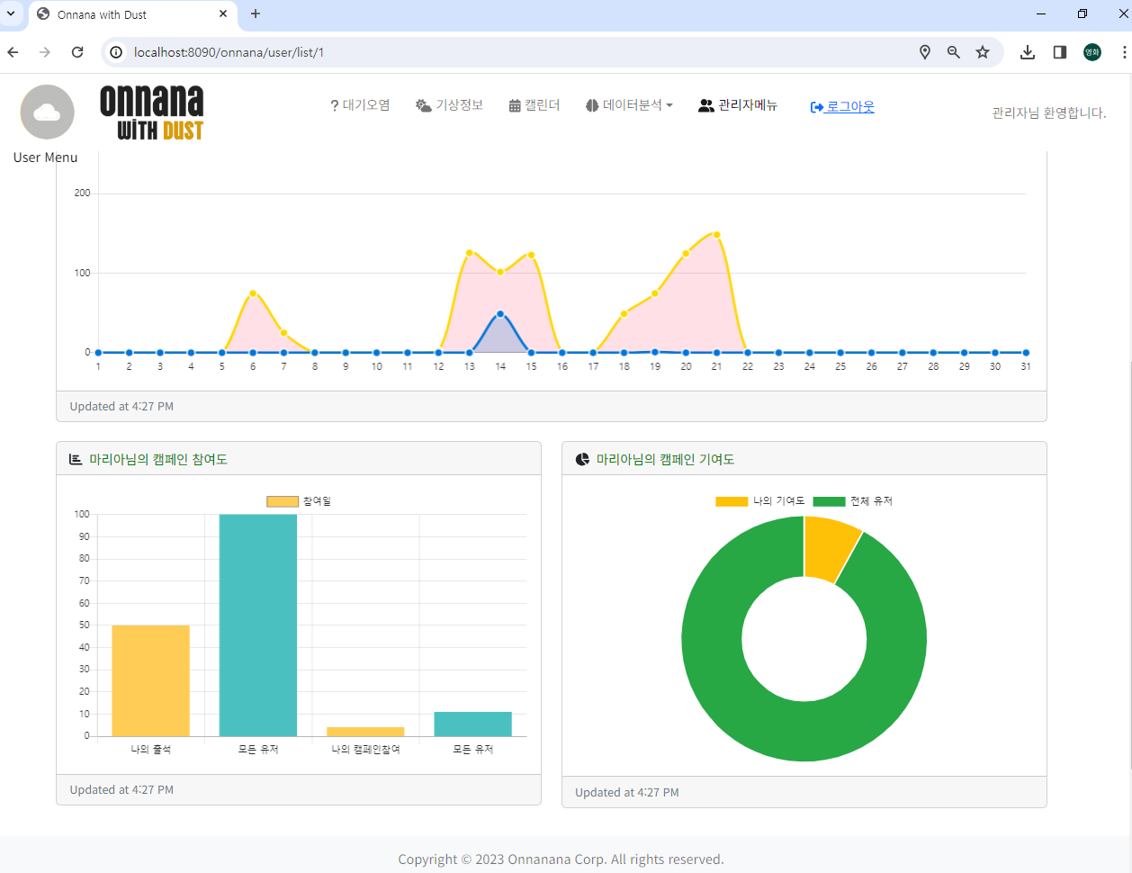
관리자 메뉴
> 캠페인 참여/기여도
- 30 -

Slide 37
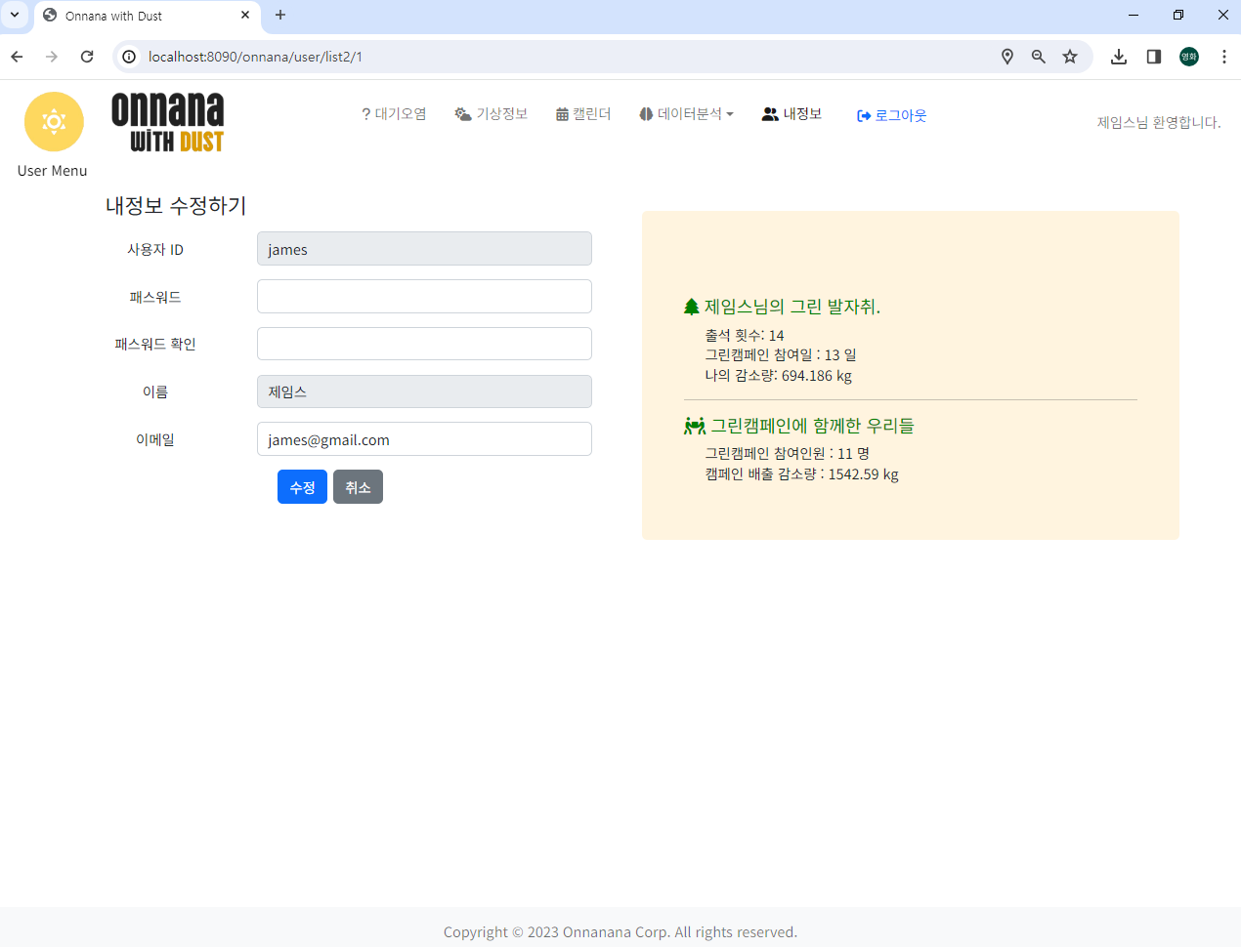
사용자 메뉴
> 내정보 수정
- 31 -

Slide 38
6. 보완 및 한계

Slide 39
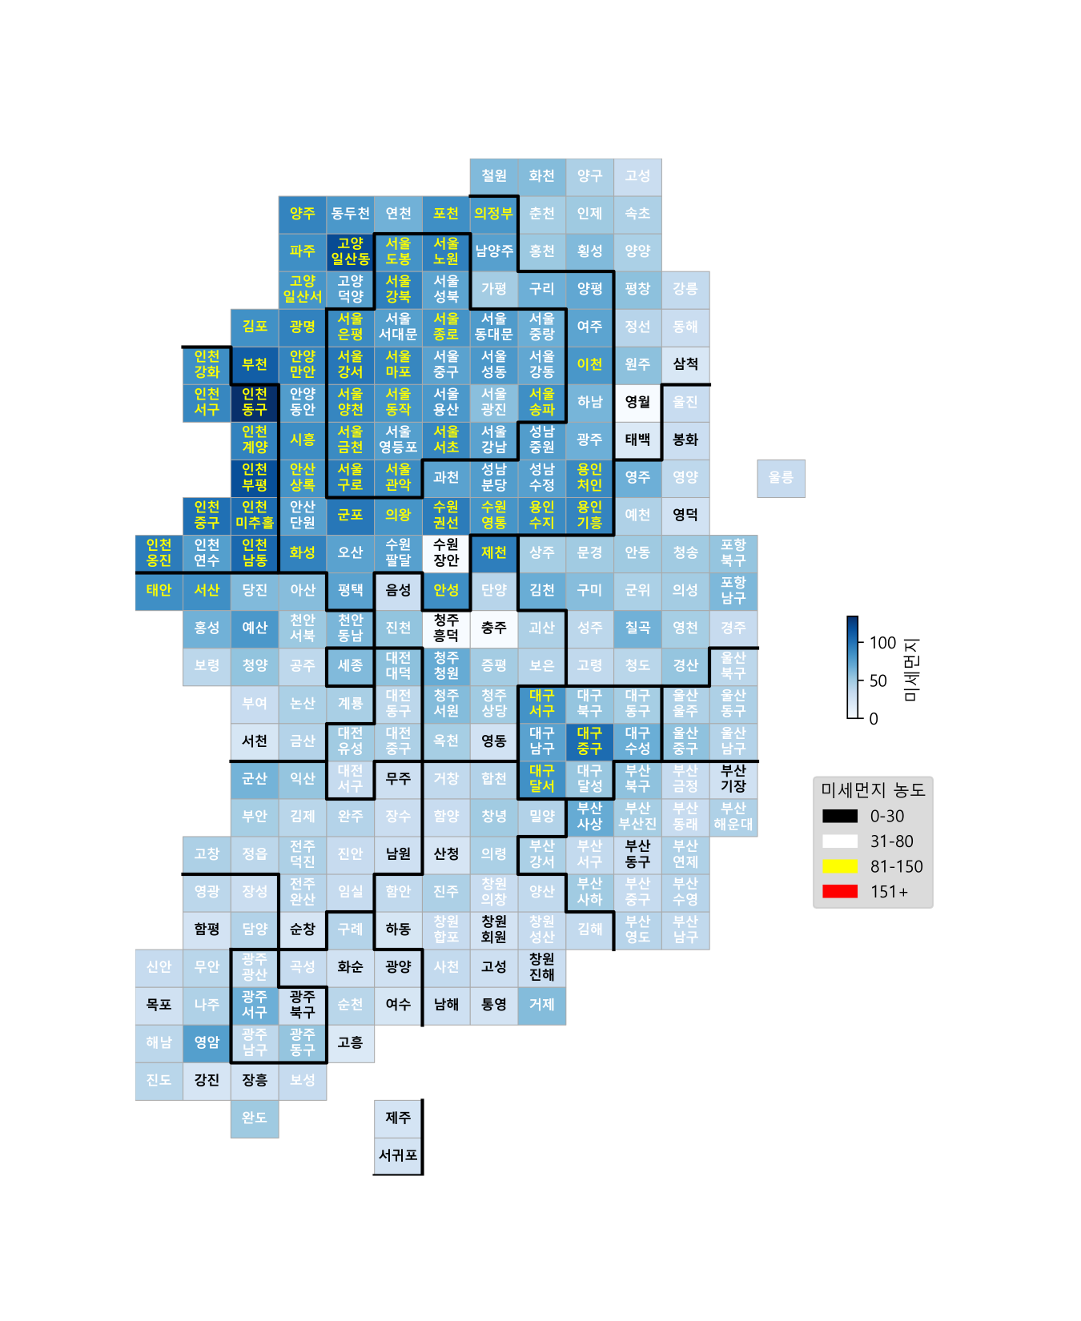

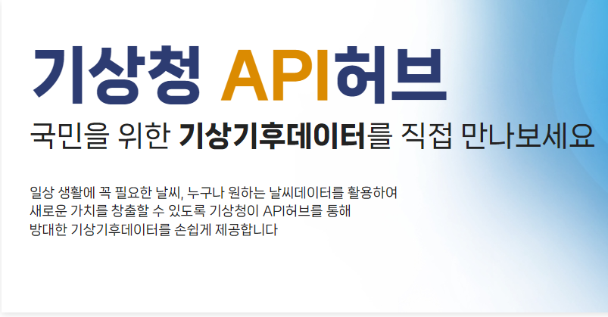



기상예보
6-1. 보완 및 한계
- 32 -

Slide 40

기상예보
6-2. 보완 및 한계
실시간 데이터
- 33 -

Slide 41
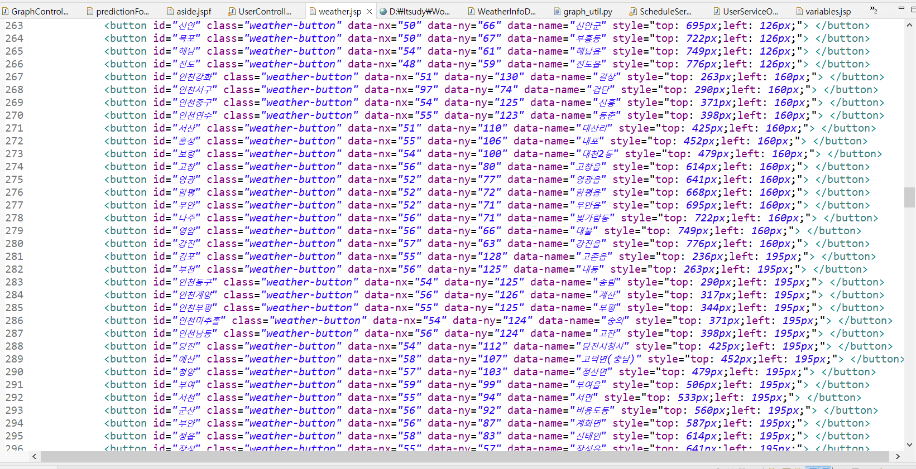
기상예보
6-3. 보완 및 한계
- 34 -

Slide 42
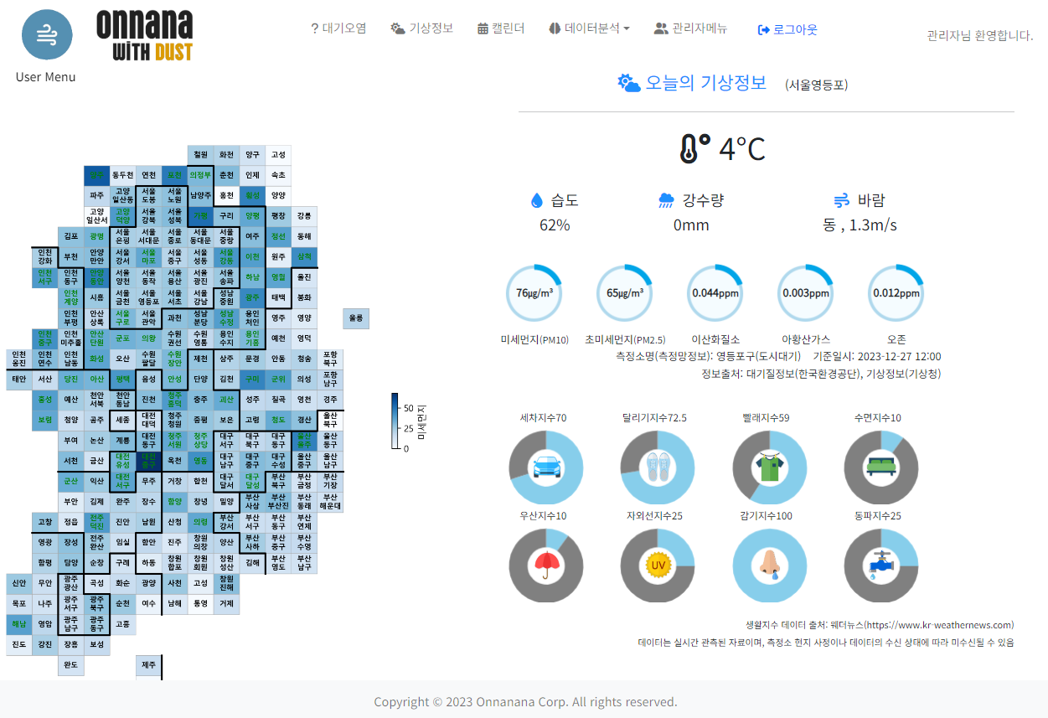

기상예보
6-4. 보완 및 한계
Crawling
- 35 -

Slide 43
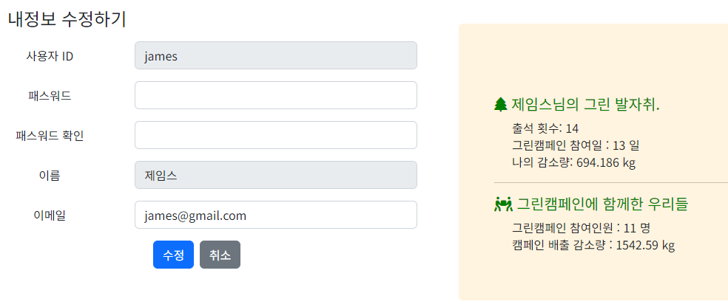
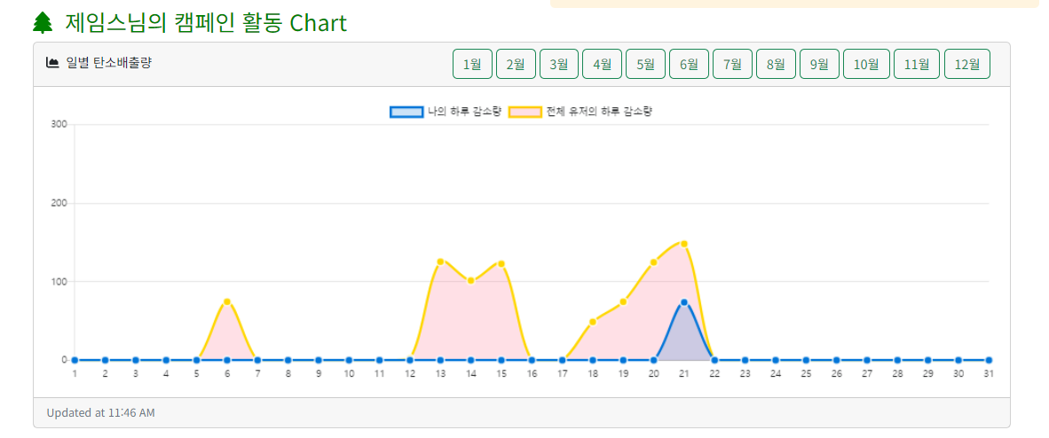

내정보 메뉴
6-5. 보완 및 한계
- 36 -

Slide 44



탄소계산기
6-6. 보완 및 한계
- 37 -

Slide 45


탄소계산기
6-7. 보완 및 한계
경유지 없을 시, 조건문 필요
카카오API 다중 경로지 URL
> 카카오API 자동차 길찾기 URL
- 38 -

Slide 46



회원등급
6-8. 보완 및 한계
- 39 -

Slide 47


데이터 분석 및 예측
6-8. 보완 및 한계
- 40 -

Slide 48
7. 소 감

Slide 49

심민준
LEADER
만든 코드가 작동했을 때의 성취감과 작동하지 않았을 때의
아쉬움 속에서 한 달이라는 시간이 지났다.
더 많은 기능을 구현할 수 있었을텐데 하는 아쉬움도 있지만,
팀 프로젝트로 협업하여 결과물을 만들어낸 경험 자체가 이미 큰 성취라고 생각한다.
내가 부족한 부분을 알아가고 더 나아가기 위한 발전의 시간으로 삼아,
이 경험이 나를 더욱 성장시키는 계기가 되었다고 생각한다.
- 41 -

Slide 50
남지영
Team Member
지난 프로젝트보다 벡엔드와 DB를 많이 다룰 수 있어서 많은 배움을 얻었습니다. 프로젝트를 하는 기간 내내 에러와의 싸움에서 날마다 스트레스를 받기도 했지만 결국엔 해내는 스스로에게 성취감을 느끼며, 에러는 당연히 나는 것이라 여기며, 프로젝트를 임할 수 있었습니다. 이번엔 최대한 많은 작업을 하고 기록을 많이 남기기 위해 노력했지만 시간이 한정되어 아직 해결하지 못한 부분이 많이 남아 있어 너무 아쉽지만 함께 응원하며, 조율해 나간 팀원들이 있어 보람있게 프로젝트를 마무리할 수 있었습니다.
- 42 -

Slide 51
신영화
Team Member
처음에는 굉장히 긴 시간이 주어졌다고 생각했는데,
생각했던 것을 하나 하나 구현해 나가다 보니 한달이라는 시간이 굉장히 짧게 느껴졌습니다.
개인적으로 데이터베이스를 연동하는 부분이 힘들었고, 시간의 부족으로 인해 완성하지 못해 너무 아쉽지만 앞으로 이 부족한 부분을 참고하여 더 발전하도록 노력하겠습니다.
- 43 -

Slide 52

조세훈
Team Member
팀원과 회의를 통해 의견을 주고 받으면서 새로운 관점에서의 해석을 알수 있게되어 저의 시각을 넓히는 데 많은 도움이 되었습니다. 파이썬과 자바를 함께 사용하여 연동시키는 과정이 많이 어려웠지만 끝까지 포기하지 않고 도전해 마침내 코드를 완성시켰을때의 그 짜릿함을 느낄 수 있게 해준 팀원분들께 감사하다고 전하고 싶습니다. 모두 고생하셨습니다!
- 44 -

Slide 53
탁광호
Team Member
대기오염 물질과 그에 따른 질병에 대한 자료를 분석하기 위해서 자료를 얻고자 했지만, 동일한 날짜와 조건에 대한 데이터가 제한적이었으며, 세종시나 제주도에 대한 데이터도 부족한 점을 느꼈습니다. 또한, 이 프로젝트를 시작할 때 미래 예측 모델을 딥 러닝으로 개발하려고 했지만, 딥 러닝에 관한 자료가 부족하였고, 10년 뒤를 예측하려는 시도는 어려운 것을 깨달았으며, 심지어 하루 뒤의 예측조차 쉽지 않다고 느끼게 되었습니다.
팀 프로젝트를 수행하면서 협력과 의사소통의 중요성을 깨닫게 되었습니다. 문제가 발생했을 때 우리 팀은 회의를 통해 서로 의견을 나누고 새로운 아이디어를 제시하는 과정을 거쳤습니다. 이러한 과정을 통해 우리는 문제를 해결하고 프로젝트를 성공적으로 완료하는 방법을 배울 수 있었습니다. 이 경험을 통해 팀원들과의 협력과 대화가 프로젝트의 핵심이 되며 새로운 아이디어를 발굴하는데 큰 도움이 된다는 것을 깨닫게 되었습니다.
- 45 -

Slide 54
8. 기술 스텍

Slide 55







기술 스텍
- 46 -

Slide 56
THANK
YOU
https://github.com/njy622/Onnanana_second-Projct

